Slide 1

Framework fron-end reativo

Slide 2
Programação
Instalação
Introdução
A Instância Vue
Sintaxe de Templates
Dados Computados e Observadores
Interligações de Classe e Estilo
Renderização Condicional
Renderização de Listas
Manipulação de Eventos
Interligações em Formulários
Básico sobre Componentes
Componentes Single-File
Escalonando
Roteamento
Integração Backend
Biblioteca de Componentes
Vuetify
Quasar Framework

Slide 3
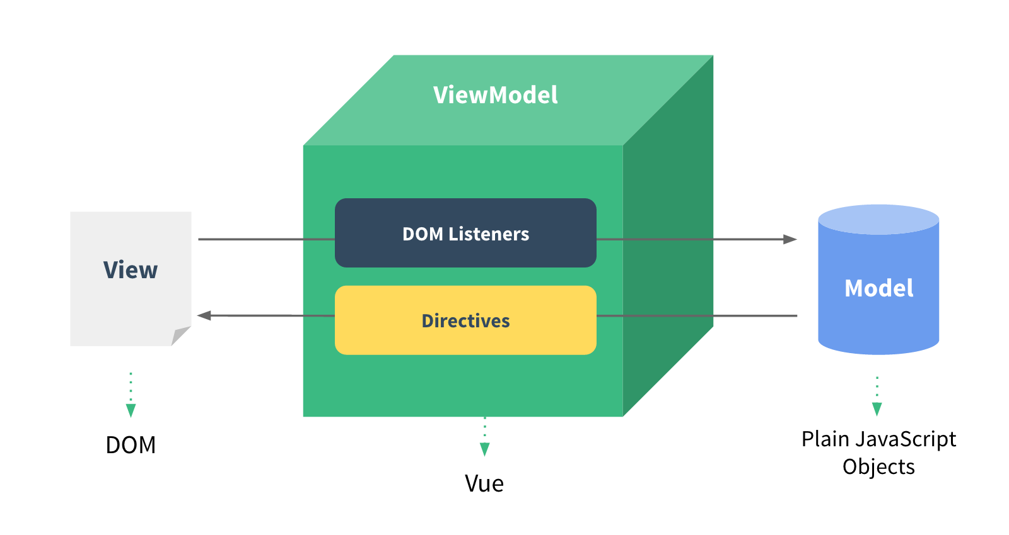
Padrão MVVM

Slide 4
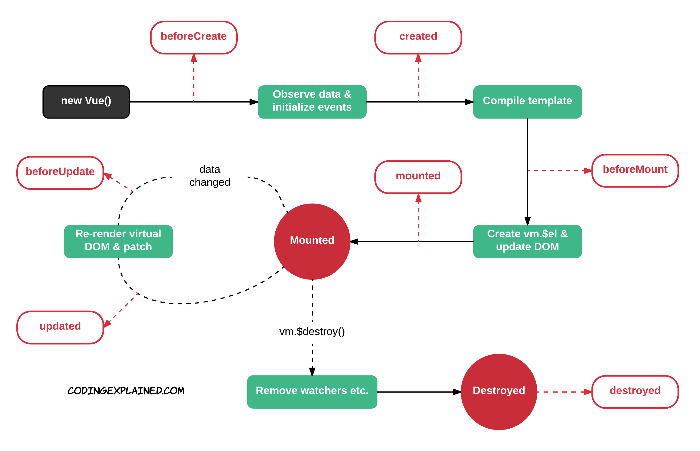
Ciclo de Vida

Slide 5
Sintaxe de Templates
Interpolações
Texto
HTML
Atributos
Expressões JavaScript
Diretivas
Parâmetros
Argumentos Dinamicos
Modificadores
Abreviações

Slide 6
Dados Computados e Observadores
Dados computados
Observadores

Slide 7
Interligações de Classe e Estilo
Interligando Classes HTML
Interligando Estilos Inline

Slide 8
Renderização Condicional
v-if
v-else
v-else-if
v-show
Diferença v-if e v-show

Slide 9
Renderização de Listas

Slide 10
Manipulação de Eventos

Slide 11
Interligações em Formulários

Slide 12
Básico sobre Componentes

